Slide 1
Тема 12 Податкові перевірки

Slide 3
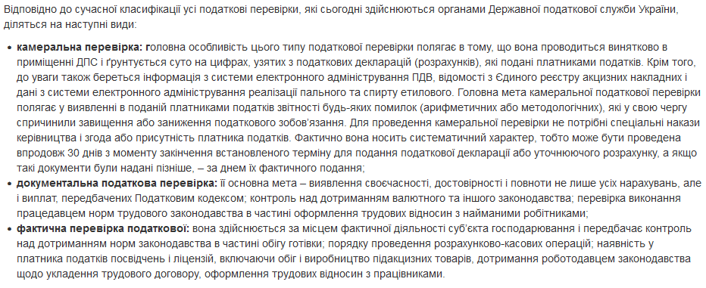

Slide 4
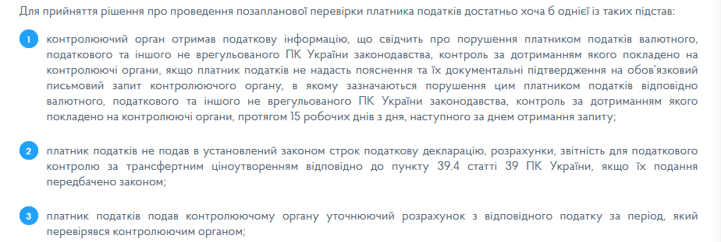

Slide 5
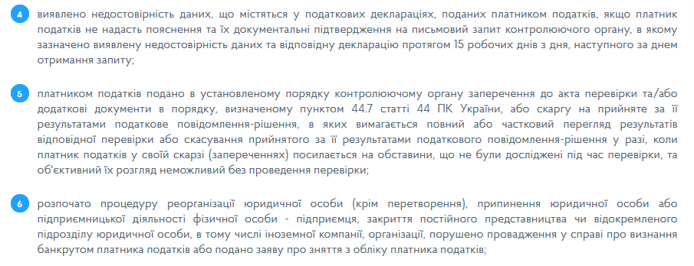

Slide 6
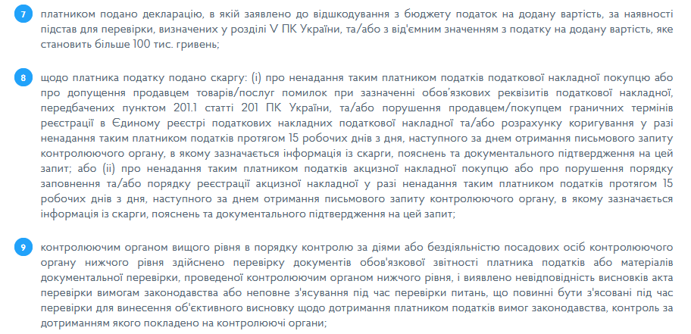

Slide 8
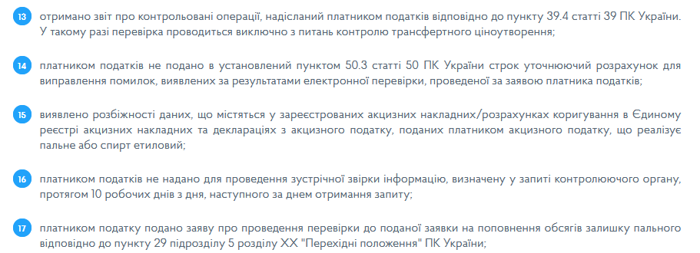

Slide 9
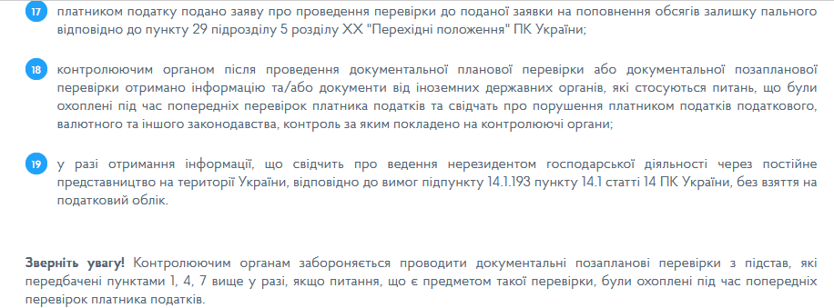

Slide 10
Посадові особи контролюючого органу мають право приступити до проведення перевірки за наявності підстав для їх проведення, визначених цим Кодексом, та за умови пред'явлення або надіслання у випадках, визначених цим Кодексом, таких документів:
направлення на проведення такої перевірки, в якому зазначаються дата видачі, найменування контролюючого органу, реквізити наказу про проведення відповідної перевірки, найменування та реквізити суб'єкта, перевірка якого проводиться, мета, вид (документальна планова/позапланова або фактична), підстави, дата початку та тривалість перевірки, посада та прізвище посадової (службової) особи, яка проводитиме перевірку. Направлення на перевірку у такому випадку є дійсним за наявності підпису керівника (його заступника або уповноваженої особи) контролюючого органу, що скріплений печаткою контролюючого органу;
копії наказу про проведення перевірки, в якому зазначаються дата видачі, найменування контролюючого органу, найменування та реквізити суб’єкта (прізвище, ім’я, по батькові фізичної особи - платника податку, який перевіряється) та у разі проведення перевірки в іншому місці - адреса об’єкта, перевірка якого проводиться, мета, вид (документальна планова/позапланова або фактична перевірка), підстави для проведення перевірки, визначені цим Кодексом, дата початку і тривалість перевірки, період діяльності, який буде перевірятися. Наказ про проведення перевірки є дійсним за наявності підпису керівника (його заступника або уповноваженої особи) контролюючого органу та скріплення печаткою контролюючого органу;
службового посвідчення осіб (належним чином оформленого відповідним контролюючим органом документа, що засвідчує посадову (службову) особу), які зазначені в направленні на проведення перевірки.

Slide 11
У разі відмови платника податків та/або посадових (службових) осіб платника податків (його представників або осіб, які фактично проводять розрахункові операції) у допуску посадових (службових) осіб контролюючого органу до проведення перевірки посадовими (службовими) особами контролюючого органу за місцем проведення перевірки, невідкладно складається та реєструється в контролюючому органі не пізніше наступного робочого дня у двох примірниках акт, що засвідчує факт відмови, із зазначенням заявлених причин відмови, один примірник якого вручається під підпис, відразу після його складання, платнику податків та/або уповноваженій особі платника податків.

Slide 12
Тривалість планових перевірок не повинна перевищувати 30 робочих днів для великих платників податків, щодо суб'єктів малого підприємництва - 10 робочих днів, інших платників податків - 20 робочих днів.
Продовження строків проведення перевірок можливе за рішенням керівника (його заступника або уповноваженої особи) контролюючого органу не більш як на 15 робочих днів для великих платників податків, щодо суб'єктів малого підприємництва - не більш як на 5 робочих днів, інших платників податків - не більш як на 10 робочих днів.

Slide 13
Результати перевірок (крім камеральних та електронних перевірок) оформлюються у формі акта або довідки, які підписуються посадовими особами контролюючого органу та платниками податків або їх законними представниками (у разі наявності). У разі встановлення під час перевірки порушень складається акт. Якщо такі порушення відсутні, складається довідка.
Акт (довідка), складений за результатами перевірки та підписаний посадовими особами, які проводили перевірку, або особами, уповноваженими на це у встановленому порядку, у строки, визначені цим Кодексом, надається платнику податків або його законному представнику, який зобов’язаний його підписати.
Акт перевірки - документ, який складається у передбачених цим Кодексом випадках, підтверджує факт проведення перевірки та відображає її результати.
Акт перевірки не може розглядатися як заява або повідомлення про вчинення кримінального правопорушення щодо ухилення від сплати податків.
Довідка перевірки - документ, який складається у передбачених цим Кодексом випадках, підтверджує факт проведення перевірки та відображає її результати і є носієм доказової інформації про невстановлення фактів порушень вимог податкового, валютного та іншого законодавства, контроль за дотриманням якого покладено на контролюючі органи.

Slide 14
Строк складення акта (довідки) про результати перевірки не зараховується до строку проведення перевірки, встановленого цим Кодексом (з урахуванням його продовження).
У разі незгоди платника податків з висновками акта (довідки) такий платник зобов’язаний підписати такий акт (довідку) перевірки із запереченнями, які він має право надати разом з підписаним примірником акта (довідки) або окремо у строки, передбачені цим Кодексом.
Матеріали перевірки - це:
акт (довідка) перевірки з інформативними додатками, які є його невід’ємною частиною;
заперечення, надані платником податків до акта (довідки) перевірки (у разі їх наявності на час розгляду);
пояснення та їх документальне підтвердження.

Slide 15
За результатами камеральної перевірки у разі встановлення порушень складається акт у двох примірниках, який підписується посадовими особами такого органу, які проводили перевірку, і після реєстрації у контролюючому органі вручається або надсилається для підписання протягом трьох робочих днів платнику податків.
Акт (довідка) документальної виїзної перевірки складається у двох примірниках, підписується посадовими особами контролюючого органу, які проводили перевірку, та реєструється у контролюючому органі протягом п'яти робочих днів з дня, що настає за днем закінчення установленого для проведення перевірки строку (для платників податків, які мають філії та/або перебувають на консолідованій сплаті, - протягом 10 робочих днів).
У разі відмови платника податків або його законних представників від підписання акта (довідки) посадовими особами контролюючого органу складається відповідний акт, що засвідчує факт такої відмови. Один примірник акта або довідки про результати виїзної планової чи позапланової документальної перевірки у день його підписання або відмови від підписання вручається або надсилається платнику податків чи його законному представнику

Slide 16
Відмова платника податків або його законних представників від підписання акта перевірки або отримання його примірника не звільняє платника податків від обов'язку сплатити визначені контролюючим органом за результатами перевірки грошові зобов'язання.
У разі відмови платника податків або його законних представників від отримання примірника акта або довідки про результати перевірки або неможливості його вручення та підписання у зв’язку з відсутністю платника податків або його законних представників за місцезнаходженням такий акт або довідка надсилається платнику податків у порядку, визначеному ст. 42 ПК.

Slide 17
Розгляд матеріалів перевірки здійснюється комісією з питань розгляду заперечень контролюючого органу протягом 10 робочих днів, що настають за днем отримання заперечень до акта перевірки та/або додаткових документів і пояснень відповідно до цього пункту (днем завершення перевірки, проведеної у зв’язку з необхідністю з’ясування обставин, що не були досліджені під час перевірки та зазначені у запереченнях, додаткових документах та поясненнях), та платнику податків надсилається відповідь.
У разі отримання від платника податків у визначеному цим пунктом порядку заперечень до акта перевірки та/або додаткових документів і пояснень, контролюючий орган зобов’язаний повідомити платника податків про місце і час проведення розгляду матеріалів перевірки. Таке повідомлення надсилається платнику податків протягом двох робочих днів з дня отримання від нього заперечень та/або додаткових документів і пояснень, але не пізніше ніж за чотири робочі дні до дня їх розгляду.
86.7.3. Платник податків має право брати участь у процесі розгляду матеріалів перевірки особисто або через свого представника. Безпосередньо під час розгляду матеріалів перевірки платник податку має право надавати письмові та/або усні пояснення з приводу предмета розгляду.
Відсутність платника податку або його представника, повідомленого в передбаченому цією статтею порядку про час і місце розгляду матеріалів перевірки, не є перешкодою для розгляду матеріалів перевірки.

Slide 18
ЩОДО ВІДНОВЛЕННЯ ПОДАТКОВИХ ПЕРЕВІРОК ПІД ЧАС ВОЄННОГО СТАНУ
Впродовж 2022 року питання повернення ДПС до проведення податкових перевірок розвивалося хронологічно досить цікаво.
Перший місяць воєнного стану (кінець лютого, перша половина березня) - всі податкові перевірки були зупинені, законодавче визначення щодо подальшого контролю було відсутнє.
Другий місяць час воєнного стану (друга половина березня, перша половина квітня) -проводилися всі фактичні перевірки (що пов'язано з обігом підакцизної групи товарів) та камеральні перевірки по відшкодуванню ПДВ.
Третій-четвертий місяці (друга половина квітня, травень) - до фактичних перевірок, камеральних з ПДВ додалися ще камеральні перевірки декларацій сільськогосподарських підприємств на спрощеній системі оподаткування.

Slide 19
Наступні місяці, з п'ятого по десятий воєнного стану (червень-листопад) - вже було відновлено всі камеральні перевірки, всі фактичні перевірки, документальні позапланові з питань:
порушення валютного законодавства;
наявності ліміту з ПДВ більш ніж на 100 тис грн;
якщо розпочато процедури: припинення, реорганізації, ліквідації тощо.
На одинадцятий місяць війни (грудень) розширився перелік документальних позапланових перевірок, і фактично наразі проводяться майже всі види позапланових.

Slide 20
Тобто, лише одинадцять місяців воєнного стану податкова змогла функціонувати без податкових перевірок, такий показник може свідчити про декілька фактів:
основним інструментом для забезпечення сплати податків в бюджет все ж таки залишаються перевірки;
платники податків не готові добровільно, без додаткового примусу сплачувати податки;
зловживання платників податків відсутністю контрольних заходів;
в Україні відсутня культура сплати податків, що здебільшого пояснюється тим, що платники податків не довіряють свої кошти розпорядникам державного бюджету;
відсутність громадського контролю за розподіленням державного бюджету (коштів платників податків) породжує саме недовіру платників податків.
З урахуванням вище наведених фактів без податкових перевірок надходження до бюджету зменшувалось, тому логічним було зі сторони законодавця поступово здійснювати повернення до податкових перевірок.

Slide 21
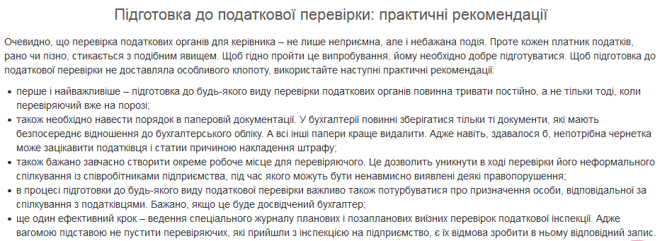

Slide 22
ПРИЧИНА ВІДНОВЛЕННЯ ПОЗАПЛАНОВИХ ПЕРЕВІРОК
Для розуміння значення позапланових перевірок досить показовою є статистика, так щодо кількості планових перевірок, то за результатами трьох попередніх перевірочних періодів, їх була така кількість:
2019 р. - 6 632;
2020 р. - 1 940;
2021 р. - 3092.
Щодо кількості позапланових перевірок, то тут цифри по кількості проведених перевірок є такими:
2019 р. - 33 171;
2020 р. - 23 885;
2021 р. - 41 950.

Slide 23
Статистика по фактичним перевіркам:
2019 р. - 16 373;
2020 р. - 16 565;
2021 р. - 26 096.
Із наведених офіційних даних про кількість перевірок ми можемо зробити висновок, про те, що саме позапланові перевірки є реальним контрольним інструментом податкової, так як саме найбільша кількість перевірок здійснюється саме позапланових.
Той факт, що протягом всього воєнного часу законодавець поступово відновлював проведення саме позапланових перевірок свідчить про те, що податкова для ефективного адміністрування (зборів) податків потребує саме перевірочних заходів.
Тому, бізнесу варто підготуватися до ефективного та якісного проходження податкових перевірок в 2023 році, оскільки, їх зменшення не передбачається.

Slide 24
Отже, в 2023 році бізнесу варто очікувати значних донарахувань за наслідками перевірок.
Чи може такий факт свідчити про те, що планові перевірки будуть відновлені в 2023 році? Не дивлячись на те, що основними контрольними заходами все ж таки залишаються позапланові та фактичні перевірки, скоріше за все що й планові також будуть відновлені, про це свідчать такі фактори:
1. У зв'язку з критичними воєнними діями на нашій території, витрати держави збільшуються - на утримання оборонного комплексу, на соціальне забезпечення населення (виплати ВПО тощо), на забезпечення військових, на відновлення критичної інфраструктури тощо.
2. Кількість платників податків зменшується:
- внаслідок виїзду громадян закордон та зменшення робочих підприємств - робочі місця скорочуються;
- відбувається бізнес міграція;
- підприємства, внаслідок військової агресії, знищуються, зупиняються
- індустрії, внаслідок простою, знищуються (цивільна авіація, туризм, пасажирські перевезення та ін).

Slide 25
3. Виникає необхідність забезпечити додаткові джерела надходження коштів до державного бюджету.
4. Виходячи із аналізу того, що податкові перевірки відновлюються, а також обговорюються в парламенті нові законодавчі ініціативи щодо збільшення податкового навантаження (зокрема, скасування 2 % пільгової на спрощеній системі оподаткування), виникає логічний висновок, що законодавець одним із шляхів наповнення бюджету обрав - це збільшення податків та ретельний контроль за їх надходженням до бюджету.
5. Аналізуючи всі податкові тенденції, можна передбачити, що у найближчі п'ять років вся податкова політика буде спрямована на викорінення консенсусу на законослухняність - я би платив податки, але ж всі не платять то я й платити не буду. В цій частині вже обговорюються в парламенті підходи та ініціативи до впровадження непрямих методів оподаткування (оподаткування витрат а не доходів).
Отже, бізнесу лише можна надати одну пораду - ретельно готуватися до контрольних заходів зі сторони ДПС.

Slide 26
